Slide 1
Pruebas Unitarias en Java
JUnit y Mockito

Slide 2
Las 3 A’s del unit testing

Slide 3
Introducción
Las pruebas unitarias efectivas siguen una estructura clara y lógica.
Esta estructura se conoce como las 3 A’s:
Arrange (Preparar)
Act (Actuar)
Assert (Verificar)
Ayudan a escribir pruebas limpias, legibles y mantenibles

Slide 4
Introducción
Arrange (organizar). Es el primer paso de las pruebas unitarias. En esta parte se definen los requisitos que debe cumplir el código.
Act (actuar). Es el paso intermedio de las pruebas, el momento de ejecutar el test que dará lugar a los resultados que deberás analizar.
Assert (verificar). En el último paso, es el momento de comprobar si los resultados obtenidos son los que se esperaban. Si es así, se valida y se sigue adelante. Si no, se corrige el error hasta que desaparezca

Slide 5

A1 — Arrange (Preparar)
Se configura el entorno de prueba.
Se crean los objetos necesarios.
Se definen los datos de entrada.
Se simulan dependencias si es necesario (con mocks o stubs).

Slide 6

A2 — Act (Actuar)
Se ejecuta la acción que se quiere probar.
Normalmente es una llamada a un método público.
Debe ser una única acción por prueba.

Slide 7

A3 — Assert (Verificar)
Se comprueba que el resultado es el esperado.
Se usan assertions como assertEquals, assertTrue, assertThrows, etc.
El objetivo es validar el comportamiento de la unidad bajo prueba.

Slide 8
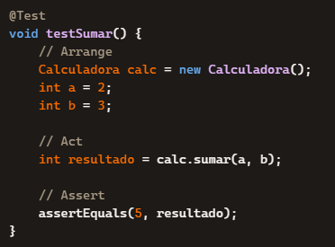
Ejemplo completo con las 3 A’s

Slide 9
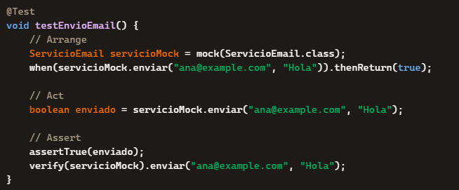
Ejemplo con Mockito

Slide 10
Ventajas de usar las 3 A’s
Claridad en la intención de la prueba
Facilidad para detectar errores
Mejora la legibilidad del código
Facilita la colaboración entre desarrolladores
Ayuda a mantener pruebas consistentes

Slide 11
Buenas prácticas
No mezcles las fases: evita hacer assertions dentro del setup
Usa nombres descriptivos para los métodos de prueba
Mantén cada prueba enfocada en un solo comportamiento
Si hay lógica compleja en el “Arrange”, considera usar @BeforeEach
Evita pruebas con múltiples “Act” o múltiples “Assert” sin agrupar

Slide 12
Ejercicio guiado (interactivo)
Clase: GestorTareas
Método: agregarTarea(String descripcion)
Escribir una prueba siguiendo las 3 A’s:
Arrange: crear gestor y descripción
Act: agregar tarea
Assert: verificar que la tarea está en la lista

Slide 13
Reflexión en grupo
¿Qué pasa si omitimos una de las A’s?
¿Es útil separar las fases en pruebas muy simples?
¿Cómo aplicar esta estructura en pruebas parametrizadas?

Slide 14
Conclusión del apartado
Las 3 A’s son una guía simple pero poderosa para escribir pruebas limpias y efectivas.
Aplicarlas mejora la calidad del testing y facilita el trabajo en equipo.
Toda prueba unitaria debería poder dividirse claramente en estas tres fases.

Slide 15
Anotaciones básicas de Junit

Slide 16
¿Qué son las anotaciones en JUnit?
Son instrucciones especiales que indican cómo debe comportarse un método o clase durante la ejecución de pruebas.
Permiten definir el ciclo de vida de las pruebas, configurar el entorno y controlar el flujo de ejecución.
Todas las anotaciones en JUnit 5 provienen del paquete org.junit.jupiter.api.

Slide 17

@Test
Marca un método como prueba unitaria.
No debe tener parámetros ni valor de retorno.
Puede lanzar excepciones (opcionalmente con throws).

Slide 18
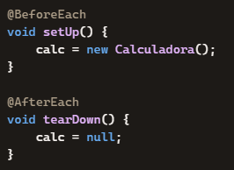
@BeforeEach y @AfterEach
@BeforeEach: se ejecuta antes de cada prueba.
@AfterEach: se ejecuta después de cada prueba.
Útiles para inicializar y limpiar recursos.

Slide 19
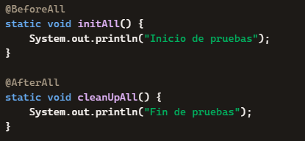
@BeforeAll y @AfterAll
@BeforeAll: se ejecuta una vez antes de todas las pruebas.
@AfterAll: se ejecuta una vez después de todas las pruebas.
Deben ser métodos static.

Slide 20
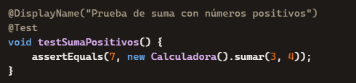
@DisplayName
Permite dar un nombre legible a la prueba.
Mejora la claridad en los informes de ejecución.

Slide 21
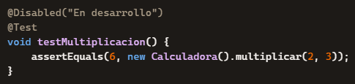
@Disabled
Desactiva temporalmente una prueba.
Útil para pruebas incompletas o que requieren revisión.

Slide 22
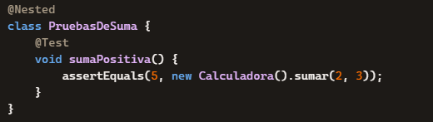
@Nested
Permite agrupar pruebas relacionadas dentro de una clase interna.
Mejora la organización y legibilidad.

Slide 23
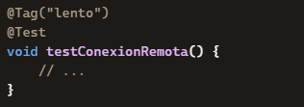
@Tag
Permite clasificar pruebas por categorías.
Útil para ejecutar subconjuntos de pruebas (por ejemplo, solo las rápidas).

Slide 24

@RepeatedTest
Ejecuta una prueba varias veces.
Útil para detectar fallos intermitentes o condiciones no deterministas.

Slide 25
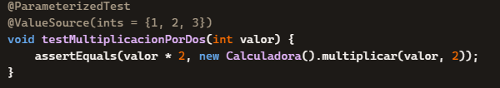
@ParameterizedTest (introducción)
Ejecuta una misma prueba con diferentes valores de entrada.
Reduce la duplicación de código.

Slide 26
Tipos de fuentes para @ParameterizedTest
@ValueSource: valores simples (int, String, etc.)
@CsvSource: múltiples parámetros separados por comas
@MethodSource: datos generados por métodos
@EnumSource: valores de un enum
@ArgumentsSource: proveedor personalizado

Slide 27
Comparativa de anotaciones
Anotación | Propósito
@Test | Define una prueba unitaria
@BeforeEach | Setup antes de cada prueba
@AfterEach | Limpieza después de cada prueba
@BeforeAll | Setup global antes de todas las pruebas
@AfterAll | Limpieza global después de todas las pruebas
@DisplayName | Nombre legible para la prueba
@Disabled | Desactiva una prueba
@Nested | Agrupa pruebas relacionadas
@Tag | Clasifica pruebas
@RepeatedTest | Ejecuta una prueba varias veces
@ParameterizedTest | Ejecuta una prueba con múltiples entradas

Slide 28
Buenas prácticas
Usa @BeforeEach para evitar duplicación de código.
Usa @DisplayName para mejorar la comprensión de los reportes.
Desactiva pruebas con @Disabled, pero no olvides reactivarlas.
Agrupa pruebas con @Nested para mejorar la organización.
Usa @Tag para separar pruebas rápidas, lentas, de integración, etc.

Slide 29
Actividad práctica (en clase)
Crear una clase ConversorTemperatura con métodos para convertir entre Celsius y Fahrenheit.
Escribir pruebas unitarias usando:
@Test, @BeforeEach, @DisplayName
Una prueba desactivada con @Disabled
Una prueba parametrizada con @ParameterizedTest y @ValueSource

Slide 30
Un manual de referencia
https://spa.myservername.com/list-junit-annotations

Slide 31
Conclusión del apartado
Las anotaciones de JUnit permiten estructurar y controlar el comportamiento de las pruebas.
Conocerlas y aplicarlas correctamente mejora la calidad, claridad y mantenibilidad del código de test.
Son la base para escribir pruebas profesionales y escalables.

Slide 32
Estructura de una prueba unitaria en Junit

Slide 33
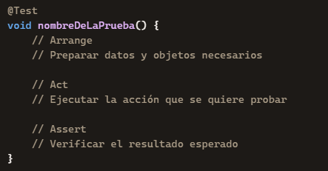
Estructura básica

Slide 34
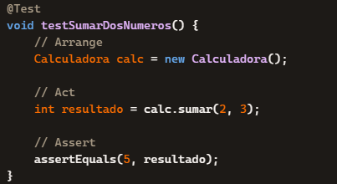
Ejemplo práctico
La prueba es clara, concisa y verifica un único comportamiento.

Slide 35
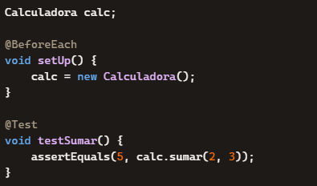
Uso de @BeforeEach para evitar duplicación

Slide 36
Buenas prácticas
Una prueba = un comportamiento
Mantener las pruebas limpias y legibles
Nombrar los métodos de prueba de forma descriptiva
Evitar dependencias externas (bases de datos, red)
Usar mocks para aislar dependencias si es necesario

Slide 37
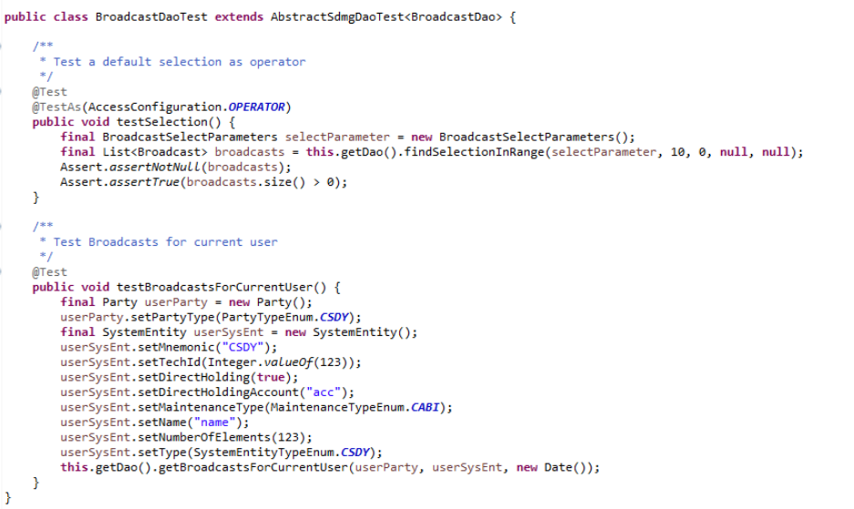
Ejemplos de pruebas unitarias con Junit

Slide 38
Conclusión del apartado
La estructura de una prueba unitaria en JUnit es simple pero poderosa.
Seguir el patrón Arrange–Act–Assert mejora la claridad y efectividad.
Usar anotaciones como @Test y @BeforeEach permite mantener el código organizado y reutilizable.

Slide 39
Assertions en JUnit
Assertions en JUnit

Slide 40
¿Qué son las assertions?
La estructura de una prueba unitaria en JUnit es simple pero poderosa.
Seguir el patrón Arrange–Act–Assert mejora la claridad y efectividad.
Usar anotaciones como @Test y @BeforeEach permite mantener el código organizado y reutilizable.

Slide 41
Assertion más común: assertEquals
🔍 Compara dos valores.
Si son iguales, la prueba pasa.
Si no, lanza una excepción y la prueba falla.

Slide 42
Otras assertions básicas
Método | Propósito
assertTrue(cond) | Verifica que la condición sea verdadera
assertFalse(cond) | Verifica que la condición sea falsa
assertNull(obj) | Verifica que el objeto sea null
assertNotNull(obj) | Verifica que el objeto no sea null
assertSame(a, b) | Verifica que ambos objetos sean el mismo
assertNotSame(a, b) | Verifica que sean distintos

Slide 43
¿Qué son las assertions?
La estructura de una prueba unitaria en JUnit es simple pero poderosa.
Seguir el patrón Arrange–Act–Assert mejora la claridad y efectividad.
Usar anotaciones como @Test y @BeforeEach permite mantener el código organizado y reutilizable.

Slide 44

Assertions agrupadas
Ejecuta múltiples assertions en una sola prueba.
Todas se evalúan, incluso si una falla.

Slide 45
Assertions con mensajes personalizados
El mensaje se muestra si la prueba falla.
Ayuda a identificar el motivo del fallo.

Slide 46
Buenas prácticas
Usa mensajes descriptivos en assertions.
No abuses de múltiples assertions en una sola prueba.
Usa assertThrows para validar errores esperados.
Prefiere assertAll cuando quieras validar varios aspectos de una misma acción.

Slide 47
Conclusión del apartado
Las assertions son esenciales para validar el comportamiento del código.
JUnit ofrece una variedad de métodos para cubrir distintos tipos de verificación.
Usarlas correctamente mejora la precisión y claridad de las pruebas.

Slide 48
¿Qué es Mockito y cómo funciona?

Slide 49
¿Qué es Mockito?
Mockito es un framework de simulación para pruebas en Java.
Permite crear objetos falsos (mocks) que simulan el comportamiento de clases reales.
Ideal para pruebas unitarias donde se necesita aislar la unidad bajo prueba de sus dependencias.

Slide 50
¿Por qué usar Mockito?
Aíslas la lógica que quieres probar.
Evitas dependencias externas (bases de datos, servicios web, etc.).
Simulas comportamientos específicos.
Verificas interacciones entre objetos.

Slide 51
¿Qué es un mock?
Un mock es un objeto simulado que imita el comportamiento de una clase real.
No ejecuta la lógica real, sino la que tú defines.
Se usa para controlar el entorno de prueba y verificar llamadas.

Slide 52
Cómo crear un mock
mock() crea una instancia simulada.
No requiere implementación real.
Se puede configurar con when(...) y verificar con verify(...).

Slide 53
Configurar comportamiento simulado
when(...).thenReturn(...): define qué debe devolver el mock.
También puedes usar thenThrow(...) para simular errores.

Slide 54
Verificar interacciones
verify(...): comprueba que se llamó a un método.
Puedes verificar número de llamadas, argumentos, orden, etc..

Slide 55
Creación de mocks y stubs
Mock: Se utiliza para comprobar el flujo.
Es decir, utilizaré un Mock si me interesa saber que, llamando a cierta función, está, por ejemplo, ejecuta la llamada a otra, sin importarme (al menos de momento ni demasiado) el resultado.
Stub: Se utiliza para comprobar la funcionalidad.
En cambio utilizaré un Stub si me interesa saber que, llamando a cierta función, esta me devuelve cierto resultado, sin importarme (al menos de momento ni demasiado) si ha tenido que realizar llamadas a otras funciones para conseguirlo.

Slide 56
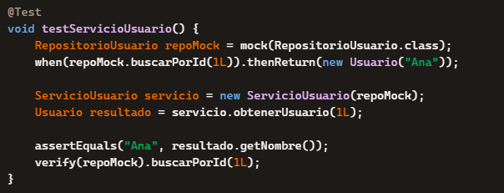
Ejemplo completo

Slide 57
Mockito vs implementación real
Aspecto | Implementación real | Mockito (mock)
Lógica ejecutada | Real | Simulada
Dependencias externas | Reales | Simuladas
Control del entorno | Limitado | Total
Verificación de llamadas | No disponible directamente | Sí, con verify(...)

Slide 58
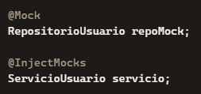
Anotaciones útiles
@Mock: crea automáticamente el mock.
@InjectMocks: inyecta los mocks en la clase bajo prueba.
Requiere usar
MockitoAnnotations.openMocks(this) o
@ExtendWith(MockitoExtension.class).

Slide 59
Buenas prácticas
Simula solo lo necesario.
No abuses de los mocks: si puedes usar una clase real, hazlo.
Usa nombres descriptivos en los tests.
Verifica interacciones relevantes, no todas.
Mantén las pruebas legibles y enfocadas.

Slide 60
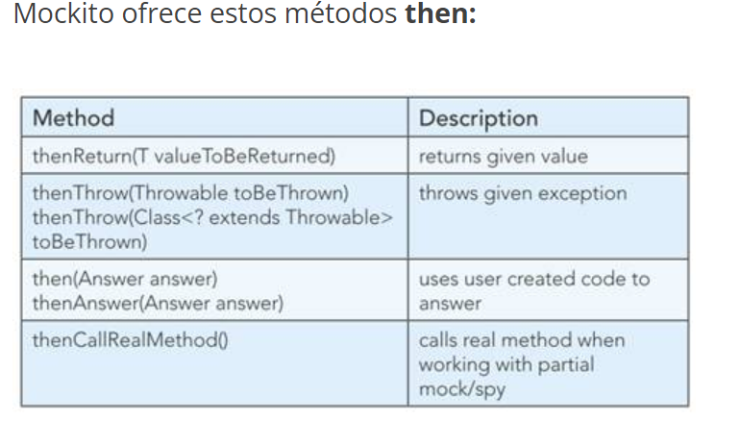
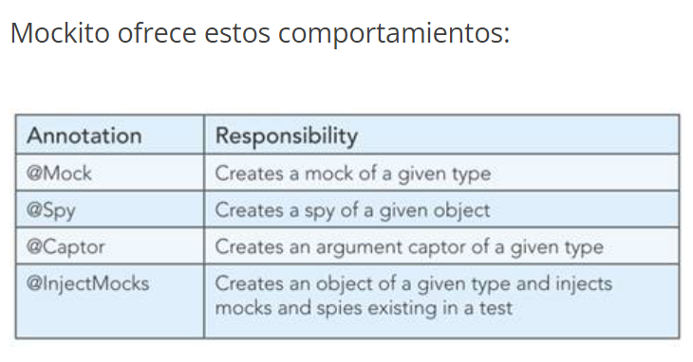
En resumen

Slide 61
Conclusión del apartado
Mockito es una herramienta poderosa para pruebas unitarias aisladas.
Permite simular dependencias y verificar interacciones.
Usarlo correctamente mejora la calidad, velocidad y confiabilidad de tus pruebas.

Slide 62
Ejercicio 3: Práctica con mocks Ejercicio 4: Práctica con stubs

